Slide 1

CHƯƠNG TRÌNH HỌC VIỆN CÔNG NGHỆ BKACAD

Slide 2
🏗️ Xây dựng Ứng dụng dự đoán Doanh thu trong Excel với Python & Streamlit
🎯 Từ dữ liệu thô đến ứng dụng AI thực tế
Người trình bày: Nguyễn Văn Huy
Thời lượng: 2 giờ
Mục tiêu của workshop:
Giới thiệu quy trình phát triển ứng dụng AI.
Làm quen với các công cụ mạnh mẽ: Pandas, Scikit-learn, và Streamlit.
Cùng nhau xây dựng một ứng dụng dự đoán doanh thu đơn giản.

Slide 3

Tại sao cần Dự đoán Doanh thu? 🤔
Thực trạng: Hầu hết doanh nghiệp đều có dữ liệu bán hàng trong Excel, nhưng ít khi khai thác hết tiềm năng của nó.
Tầm quan trọng của dự đoán doanh thu:
Ra quyết định chiến lược: Biết trước xu hướng để đưa ra các quyết định kinh doanh kịp thời.
Tối ưu hóa nguồn lực: Dự báo tồn kho, lập kế hoạch sản xuất và phân bổ ngân sách marketing hiệu quả hơn.

Slide 4

Quy trình phát triển ứng dụng
Vấn đề thực tế
Huấn luyện mô hình
Trực quan hóa
Xác định vấn đề cần giải quyết
Huấn luyện mô hình học máy
Hiển thị kết quả với định dạng rõ ràng
1
2
3
4
5
Thu thập dữ liệu
Tích hợp
Thu thập các dữ liệu liên quan đến vấn đề
Tích hợp mô hình vào ứng dụng Streamlit

Slide 5





Các công cụ chính 🛠️
Thư viện giúp chúng ta đọc, làm sạch và chuẩn bị dữ liệu dạng bảng trong xử lý và phân tích dữ liệu.
Thư viện học máy mạnh mẽ để xây dựng và huấn luyện mô hình dự đoán.
Xây dựng giao diện web cho ứng dụng Python một cách cực kỳ đơn giản, không cần biết HTML/CSS.
Các thư viện trực quan hóa dữ liệu, giúp biến những con số khô khan thành biểu đồ dễ hiểu.

Slide 6

Làm quen với Streamlit
Streamlit là một thư viện Python mã nguồn mở được thiết kế để giúp các developer, data scientist, và machine learning engineer xây dựng các ứng dụng web tương tác mà không cần kỹ năng về front-end.

Slide 7
Làm quen với Streamlit
Streamlit là một thư viện Python mã nguồn mở được thiết kế để giúp các developer, data scientist, và machine learning engineer xây dựng các ứng dụng web tương tác mà không cần kỹ năng về front-end.
Dễ sử dụng: Không cần phải biết HTML, CSS hay JavaScript.
Tốc độ phát triển vượt trội: Từ bắt đầu việc lên ý tưởng đến hoàn thiện ứng dụng chỉ trong vài giờ và giảm thiểu số lượng dòng code.
Trực quan hóa dữ liệu: Tích hợp tốt cho các thư viện quen thuộc như Pandas, NumPy, Matplotlib, Plotly, v.v. để trực quan hóa dữ liệu.
Triển khai dễ dàng: Ứng dụng Streamlit có thể được triển khai trên nhiều nền tảng khác nhau, bao gồm các dịch vụ đám mây như Snowflake hoặc môi trường tự lưu trữ.

Slide 8


Làm quen với Streamlit
pip install streamlit
streamlit hello
### sample.py
import streamlit as st # Set the title of the application st.title("My First Streamlit App") # Display some text st.write("Welcome to this interactive Streamlit application!") # Create a slider widget value = st.slider("Select a value:", 0, 100, 50) # Display the selected value st.write(f"You selected: {value}") # Perform a simple calculation and display the result st.write(f"The square of your selected value is: {value * value}")
streamlit run sample.py

Slide 9
Làm quen với Streamlit
Các component chính trong Streamlit
#title
st.title("Hello BKACAD !!! ")
#header & subheader
st.header("This is a header")
st.subheader("This is a subheader")
#text
st.text("Hello BKACAD!!!")
#markdown
st.markdown("### This is a markdown")
#write
st.write("Text with write") # Hiển thị dữ liệu
st.dataframe(df)
st.table(df)
st.json(data)
# Success, Info, Warning, Error
st.success("Success")
st.info("Information")
st.warning("Warning")
st.error("Error")
#checkbox
st.checkbox("Checked/Unchecked")
#radio
st.radio("Gender",["Male", "Female"])
#selectbox
st.selectbox("Size:",["M", "L", "XL"])
st.multiselect("Size:",["M", "L", "XL"])
#button
st.button("Submit")
# Input
name = st.text_input("Username:")
age = st.number_input("Age:", min_value=0, max_value=120)
# Sliders
value = st.slider(“Level:", min_value=1, max_value=5)
# Biểu đồ tích hợp
st.line_chart(data)
st.bar_chart(data)
st.area_chart(data)
# Sử dụng matplotlib
import matplotlib.pyplot as plt
fig, ax = plt.subplots()
ax.plot([1, 2, 3], [1, 4, 9])
st.pyplot(fig)

Slide 10

Xử lý dữ liệu Excel với Pandas
Pandas là một thư viện mã nguồn mở được xây dựng dựa trên NumPy, sử dụng thao tác và phân tích dữ liệu, được thiết kế để cho phép bạn làm việc với dữ liệu được gắn nhãn hoặc quan hệ theo cách trực quan hơn.

Slide 11
Xử lý dữ liệu Excel với Pandas
Tại sao nên sử dụng Pandas?
Dễ thao tác với dữ liệu dạng bảng (giống Excel)
Dữ liệu được lưu trong DataFrame (giống như bảng với hàng và cột).
Có thể lọc, nhóm, sắp xếp, nối, gộp dữ liệu rất thuận tiện.
Xử lý dữ liệu nhanh và hiệu quả
Được xây dựng trên nền NumPy, nên xử lý dữ liệu lớn nhanh hơn Python thuần.
Đọc và ghi nhiều định dạng dữ liệu
Hỗ trợ đọc/ghi: CSV, Excel, SQL, JSON, Parquet, v.v.
Làm sạch dữ liệu
Xử lý giá trị thiếu (NaN), loại bỏ trùng lặp, chuyển đổi kiểu dữ liệu.

Slide 12
Xử lý dữ liệu Excel với Pandas
pip install pandas
import pandas as pd
# Đọc Excel
df = pd.read_excel("dulieu.xlsx")
# Đọc CSV
df = pd.read_csv("dulieu.csv")
# Xem dữ liệu
print(df.head()) # 5 dòng đầu
print(df.tail()) # 5 dòng cuối
print(df.info()) # Thông tin cột và kiểu dữ liệu
print(df.describe()) # Thống kê nhanh (mean, min, max…)
#Truy cập dữ liệu
print(df["Tên"]) # Lấy 1 cột
print(df[["Tên","Điểm"]]) # Lấy nhiều cột
print(df.iloc[0]) # Lấy dòng theo chỉ số (dòng đầu tiên)
print(df.loc[1]) # Lấy dòng theo nhãn (index = 1)
# Lọc dữ liệu
## Sinh viên có điểm > 8
print(df[df["Điểm"] > 8])
## Sinh viên tên "An"
print(df[df["Tên"] == "An"])
# Thêm cột
df["Xếp loại"] = ["Giỏi" if d >= 8 else "Khá" for d in df["Điểm"]]
# Nhóm dữ liệu - Trung bình điểm theo tuổi
print(df.groupby("Tuổi")["Điểm"].mean())

Slide 13
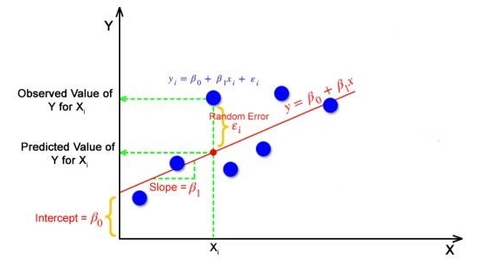
Mô hình học máy đơn giản
Mô hình Linear Regression – Scikit Learn
Linear Regression là một thuật toán học có giám sát (supervised learning) trong Machine Learning, nó là một phương pháp thống kê dùng để ước lượng mối quan hệ giữa các biến độc lập (input features) và biến phụ thuộc (output target).
Linear Regression giả định rằng sự tương quan giữa các biến là tuyến tính, từ đó tìm ra hàm tuyến tính tốt nhất để biểu diễn mối quan hệ này.
Thuật toán này dự báo giá trị của biến output từ các giá trị của các biến đầu vào.

Slide 14
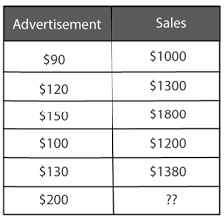
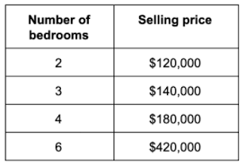
Mô hình học máy đơn giản
Mô hình Linear Regression – Scikit Learn

Slide 15
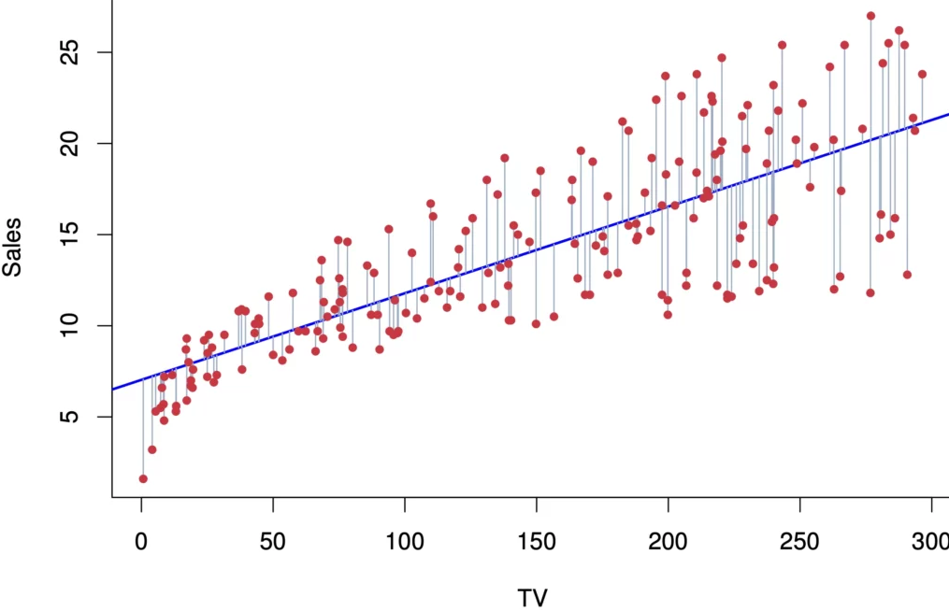
Mô hình học máy đơn giản
Mô hình Linear Regression – Scikit Learn
Mô hình này cho ta công thức gần như:
Sales = β0​ + β1​×TV
Trong đó:
β0​: giao điểm (doanh số kỳ vọng khi không chi cho quảng cáo TV).
β1​: hệ số góc, tức mỗi 1 đơn vị tăng chi phí quảng cáo TV sẽ làm doanh số tăng trung bình bao nhiêu.
Mặc dù dữ liệu có sự phân tán (nhiễu), đường hồi quy vẫn thể hiện xu hướng chính: chi nhiều tiền quảng cáo → doanh số cao hơn.
Phân tích, dự báo doanh thu dựa trên quảng cáo trên TV

Slide 16
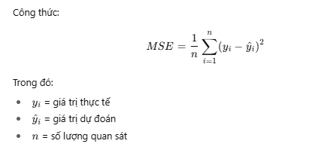
Mô hình học máy đơn giản
Mô hình Linear Regression – Scikit Learn
MSE (Measures Squared Error) hàm này đo mức độ sai khác giữa giá trị thực tế và giá trị mô hình dự đoán.
MSE cho ta biết mức độ trung bình mà mô hình dự đoán sai lệch so với dữ liệu thực tế.

Slide 17
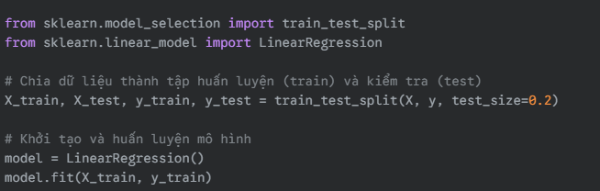
Mô hình học máy đơn giản
Ví dụ ứng dụng với Python
Chia dữ liệu: Tách dữ liệu ra để mô hình học trên một phần và được kiểm tra trên phần còn lại.
Huấn luyện: Quá trình mô hình "học" từ dữ liệu để tìm ra mối quan hệ giữa các biến.

Slide 18
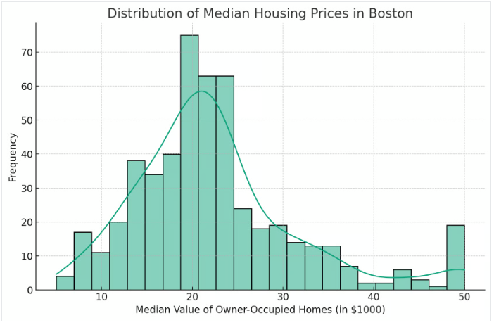
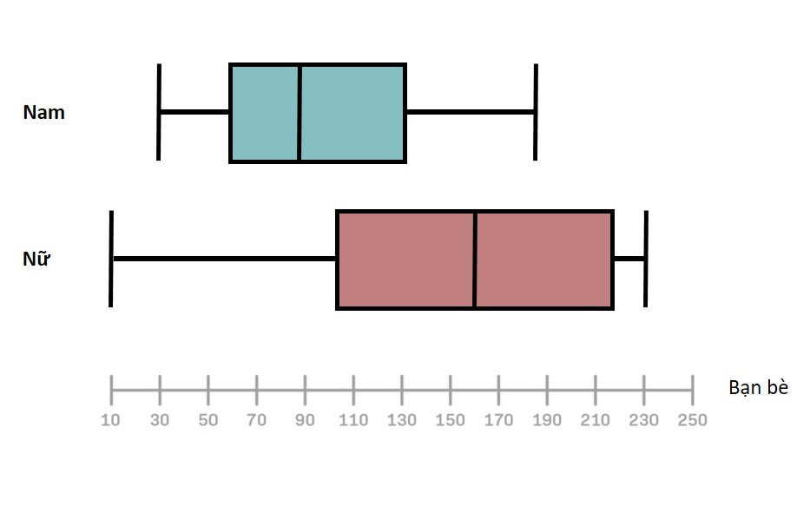
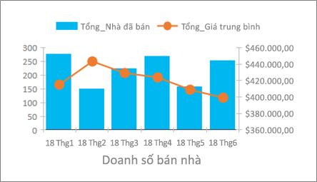
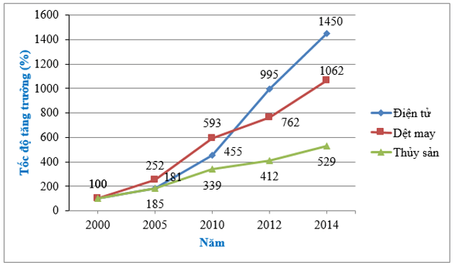
Các dạng biểu đồ

Slide 19
Thực hành
Xây dựng giao diện với Streamlit 🎨
Tích hợp & Trực quan hóa 📈

Slide 20
Triển khai lên Streamlit Cloud
1. Chuẩn bị mã nguồn
Trong thư mục dự án của bạn cần có ít nhất:
app.py (file chính của ứng dụng Streamlit).
requirements.txt (chứa các thư viện cần cài đặt).
2. Đưa dự án lên GitHub
Tạo repository mới trên GitHub.
Push toàn bộ mã nguồn của bạn lên GitHub.
3. Đăng nhập vào Streamlit Cloud
Dùng tài khoản GitHub hoặc Google để đăng nhập.
4. Tạo ứng dụng mới
Nhấn “New app”.
Chọn repository GitHub của bạn.
Chọn branch (thường là main).
Nhập tên file Python chính (ví dụ app.py).
Bấm Deploy.

Slide 21
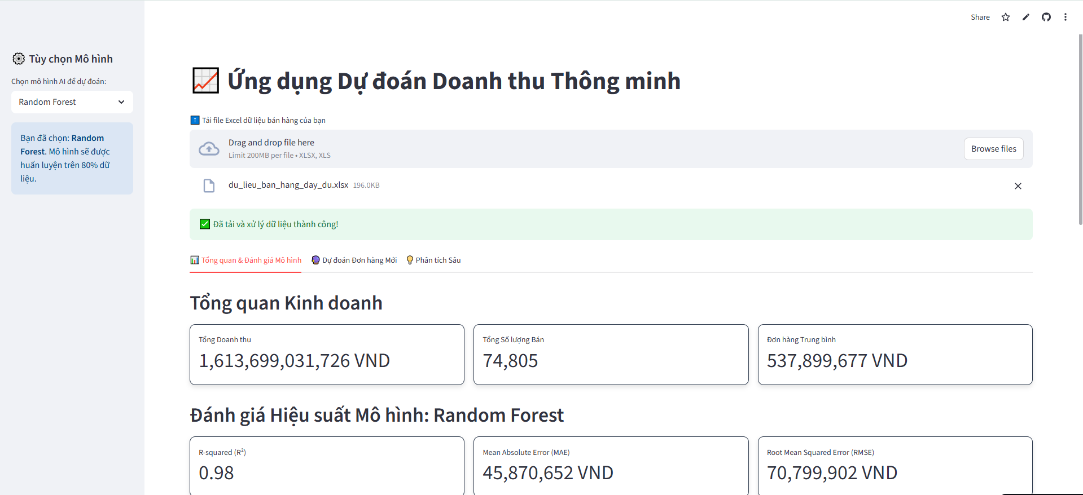
Triển khai lên Streamlit Cloud
5. Truy cập ứng dụng
Sau vài phút, Streamlit Cloud sẽ build môi trường và chạy app.
Bạn sẽ nhận được một link dạng: https://your-app-name.streamlit.app

Slide 22
Kết quả và Hướng phát triển ➡️
Tổng kết:
Chúng ta đã đi qua toàn bộ quy trình xây dựng một ứng dụng AI đơn giản.
Đã học cách kết hợp Streamlit + Pandas + Scikit-learn.
Mọi người đã có thể tự xây dựng một ứng dụng dự đoán doanh thu.
Hướng phát triển:
Thêm các tính năng nâng cao (dự đoán theo sản phẩm, theo khu vực...).
Thử nghiệm với các mô hình học máy phức tạp hơn (Random Forest, Gradient Boosting).
Ứng dụng cho các bài toán khác (phân tích cảm xúc, dự báo tồn kho).

Slide 23
Q & A 🗣️

